Slide 1




Slide 2

¿Cuál es el objetivo de aprendizaje de la clase?
Comprender los conceptos de potencia eléctrica, consumo energético y eficiencia en el uso de dispositivos eléctricos cotidianos.
¿Qué conocimiento de la ciencia aprenderemos?
Potencia y energía eléctrica.
Consumo energético en dispositivos eléctricos.
Efecto Joule.
Eficiencia energética en dispositivos eléctricos.

Slide 3

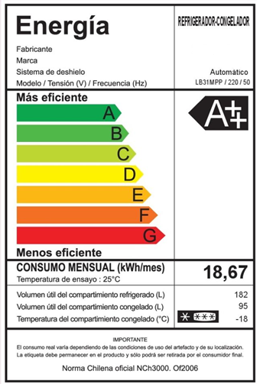
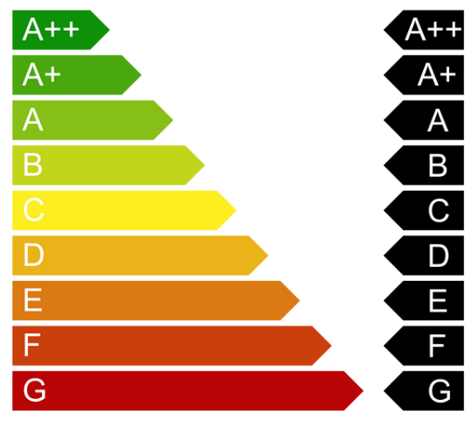

Observa las siguientes imágenes y responde las preguntas:
¿Has visto este tipo de etiquetados en los electrodomésticos?
¿Qué información entregan?

Slide 4


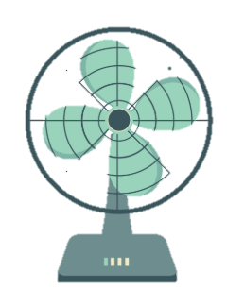
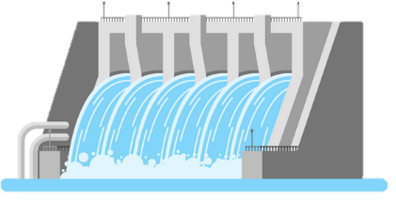



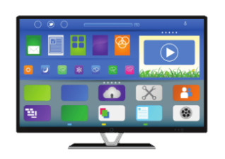
Energía eléctrica
Podemos decir que la energía es lo que nos permite realizar una actividad, o ejecutar un trabajo. Puede ser de distintos tipos como: energía química, energía calórica, energía eléctrica, etc.
Las centrales eléctricas son instalaciones especialmente diseñadas para producir energía eléctrica.
En un circuito eléctrico los artefactos que se encuentran conectados transforman la energía eléctrica en algún otro tipo de energía. Por ejemplo, en un ventilador, la energía eléctrica se transforma en energía mecánica.
La energía generalmente se mide en la unidad [joule] = [J], perteneciente al S.I.

Slide 5
Fuentes de energía eléctrica
En el mundo, la mayor parte de la energía todavía se produce gracias a la quema de combustibles fósiles, aunque el uso de fuentes renovables ha ido en aumento en los últimos años.
Fuente energética mundial 2021
¿Por qué crees que se utilizan más los combustibles fósiles como fuente de energía que otros recursos?
¿Puedes mencionar alguna desventaja de las centrales termoeléctricas que utilizan combustibles fósiles?
Energía renovable: se obtiene de fuentes naturales que se regeneran de manera continua o en un periodo de tiempo relativamente corto. Estas fuentes son inagotables.
Energía no renovable: proviene de recursos que existen en cantidades limitadas en la Tierra y que no se regeneran o lo hacen a un ritmo muy lento en comparación con su tasa de consumo.
Notes:
Fuente del gráfico: https://www.researchgate.net/figure/Matriz-Energetica-Mundial-2021-Adaptado-de-los-datos-de-Sanchez-Guevara-2022_fig1_375448062
Estimado/a docente, para la pregunta: “¿Puedes mencionar alguna desventaja de las centrales termoeléctricas que utilizan combustibles fósiles?”, se recomienda mencionar a los estudiantes los gases tóxicos emitidos por estas centrales, los cuales contribuyen a la contaminación en el planeta.

Slide 6

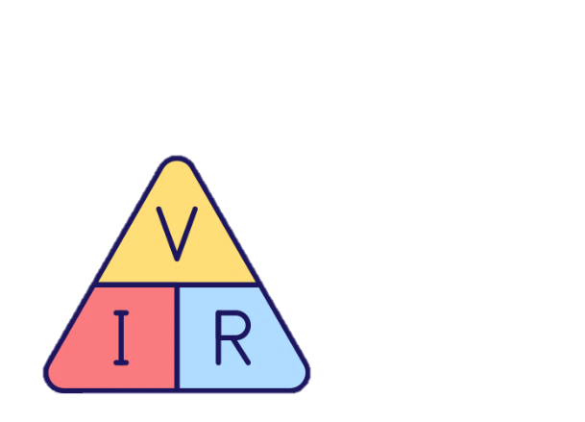
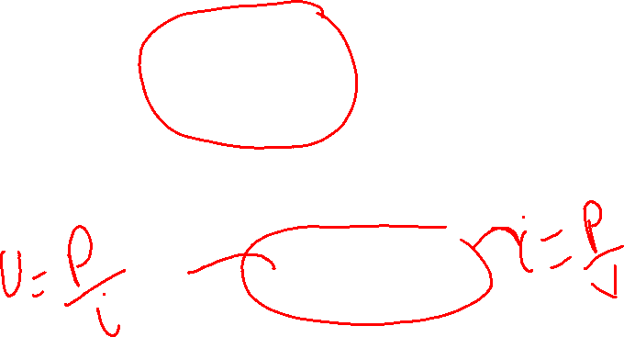
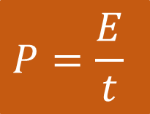

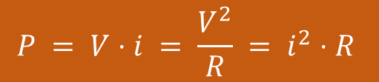
Potencia eléctrica
Se define como la rapidez con la que un aparato eléctrico transforma energía eléctrica en algún otro tipo de energía; expresa la energía eléctrica transformada por unidad de tiempo:
$$P=\frac{E}{t}$$
Su unidad en el S.I. es:
E corresponde a la energía eléctrica y t al tiempo.
La potencia eléctrica también se puede calcular en función del voltaje y la intensidad de corriente mediante la siguiente ecuación:
$$P=V⋅i$$
Mediante la ley de Ohm, encontramos las siguientes
equivalencias:
Mediante la ley de Ohm, ¿puedes pensar en otras expresiones que permitan calcular la potencia eléctrica?
$$P = V⋅i = \frac{V^{2}}{R} = i^{2}⋅R$$

Slide 7




A través de una resistencia R conectada a una diferencia de voltaje V circula una corriente de intensidad I. ¿Cuál de las siguientes expresiones corresponde a la potencia disipada por la resistencia?
$I∙R$
$I^{2}∙R$
${I ∙R}^{2}$
$V^{2}∙R$
${V∙R}^{2}$
Habilidad:
Procesar y analizar la evidencia
B
Pregunta 79 – PAES invierno Ciencias Física – Forma 161, admisión 2025. DEMRE.

Slide 8
Una persona realiza pruebas de potencia a unas ampolletas. Para ello, construye un circuito simple, conectando una ampolleta a una batería. Luego, en un tiempo t1, conecta una segunda ampolleta en serie al circuito, manteniendo siempre la misma batería. ¿Cuál de las siguientes opciones representa correctamente la potencia eléctrica, P, que desarrolla la batería en función del tiempo?
A)
C)
Habilidad:
Evaluar
D
B)
D)
Pregunta 80 – PAES regular Ciencias Física – Forma 163, admisión 2025. DEMRE.

Slide 9
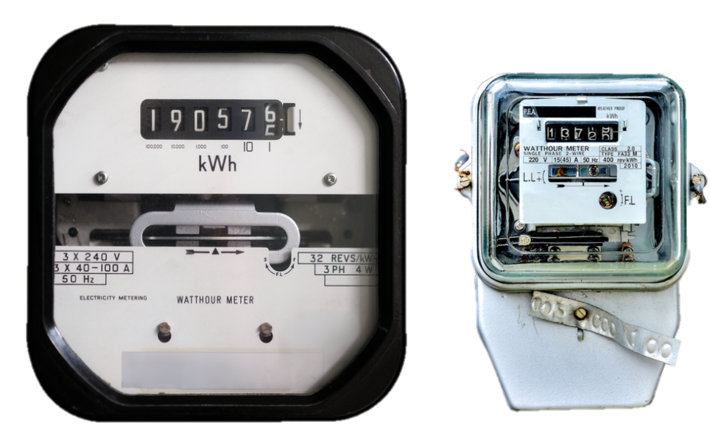


Energía eléctrica consumida
Es la cantidad de energía transformada o “disipada” por un artefacto eléctrico en un determinado tiempo. Se puede calcular como:
$$E=P⋅t$$
Su unidad en el S.I. es:
[watt · segundo]
También suele medirse en:
[kilowatt · hora]
aunque esta unidad no pertenece ni al S.I. ni
al C.G.S.
Medidor eléctrico
Los medidores eléctricos son los encargados de medir la energía eléctrica consumida en nuestros hogares.

Slide 10
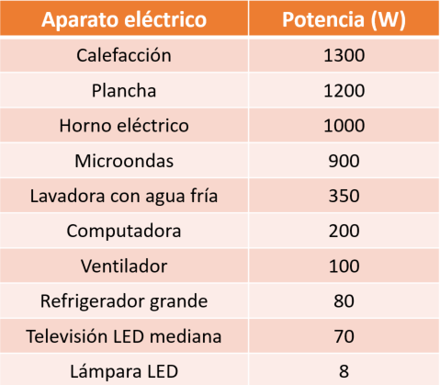
Potencia y energía eléctrica
En la tabla se muestran ejemplos de la potencia eléctrica en watts consumida por algunos aparatos eléctricos domésticos:
¿Qué consecuencias puede tener el uso de muchos artefactos de alta potencia al mismo tiempo en una casa?
Hay varias consecuencias, como la sobrecarga del sistema eléctrico, el calentamiento de los conductores y daños en los artefactos eléctricos, entre otras.
¿Sabes cuáles son los electrodomésticos o artefactos que más potencia tienen en tu hogar?
Los electrodomésticos o artefactos que más potencia tienen en el hogar suelen ser los que generan calor o utilizan motores de gran tamaño.

Slide 11

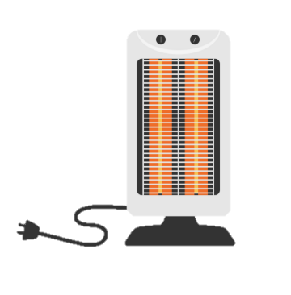


Potencia y energía eléctrica
Determina la energía eléctrica consumida por un aparato eléctrico al estar en funcionamiento durante un cierto tiempo, expresada en kWh. ¡También puedes calcularlo con los aparatos y tiempos de uso en tu hogar!
Consumo eléctrico de un calefactor (1300 W) encendido una hora y media al día durante un mes de 30 días:
$$E=P⋅t$$
El tiempo de uso del aparato es: $t=1,5 \left[h\right]∙30 \left[días\right]=45 \left[h\right]$
La potencia eléctrica en kilowatts es: $P=1300 \left[W\right]=1,3 \left[kW \right]$
Por lo tanto, la energía consumida será de:
$$E=1,3 \left[kW\right]∙45 \left[h\right]=58,5 \left[kWh\right]$$
Si miras la cuenta de luz de tu hogar, podrás ver que la compañía eléctrica indica el consumo eléctrico en kWh (kilowatt · hora).

Slide 12

Un televisor LED tiene en su parte posterior, una placa que indica que debe ser alimentado con 220 [V] y tiene una potencia de 40 [watt]. Si el televisor se enciende por un tiempo de 2 horas, ¿cuánta es la energía eléctrica consumida por dicho televisor LED?
11 [watt·h]
80 [watt·h]
110 [watt·h]
440 [watt·h]
La unidad de medida en las alternativas es de [watt · hora].
B
Habilidad:
Procesar y analizar la evidencia
Pregunta 5 – Potencia, energía y eficiencia energética, cuaderno de ejercicios. CPECH.

Slide 13
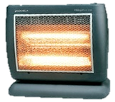
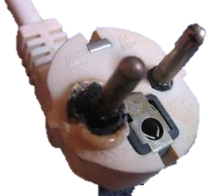
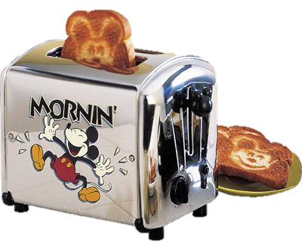
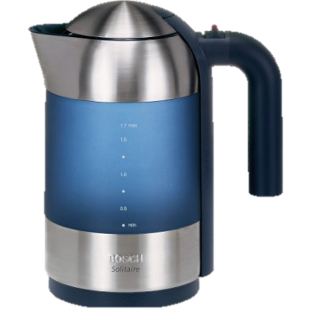
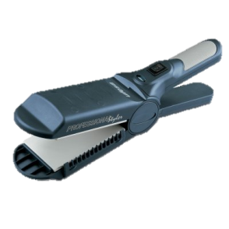
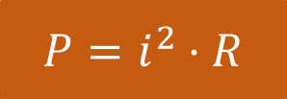
Efecto Joule y ley de Joule
Cuando circula una corriente eléctrica a través de un material, parte de la energía que transportan las cargas se transforma, inevitablemente, en calor. Este fenómeno es llamado “efecto Joule”, en honor a James Prescott Joule, el físico inglés que lo descubrió en 1840.
La cantidad de energía eléctrica transformada en calor por efecto Joule depende de la intensidad de la corriente y la resistencia del material. La energía disipada como calor por unidad de tiempo se calcula mediante la ley de Joule:
$$P=i^{2}⋅R$$
Se mide en unidades de potencia, es decir:
¿Crees que es recomendable utilizar un dispositivo que pierde mucha energía en forma de calor por efecto Joule sin aprovecharla?
Notes:
Estimado/a docente, para la pregunta planteada en la diapositiva, es importante que los estudiantes reflexionen acerca de las consecuencias del efecto Joule. En este caso, dependiendo del electrodoméstico, en algunos casos la producción de calor es beneficiosa, como en las planchas, calefactores, hervidores, etc. Mientras que en otros no es útil que un electrodoméstico pierda calor que no utilizará, ya que esto representa energía desperdiciada, lo que se traduce en un costo energético superior.

Slide 14
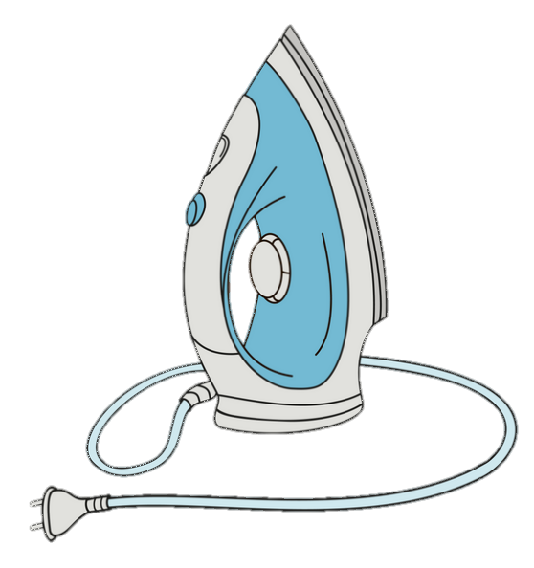


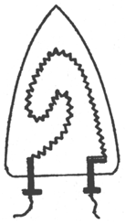
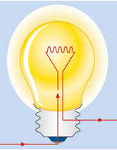
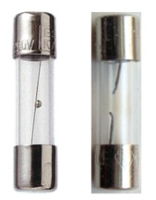
Aplicaciones del efecto Joule
El efecto Joule es aprovechado para la generación de calor, como por ejemplo en una plancha o en situaciones en las cuales, a través de altas temperaturas, se producen otros efectos, como la incandescencia; este es el caso de la generación de luz en una ampolleta incandescente.
Una aplicación muy importante del efecto Joule tiene relación con la protección de circuitos eléctricos. Esto se logra mediante un dispositivo llamado fusible.
El fusible “interrumpe” la corriente eléctrica en un circuito cuando, por algún motivo, el valor de su intensidad traspasa ciertos límites.
Resistencia
eléctrica
Resistencia
eléctrica
Fusible quemado
Notes:
Estimado/a docente, esta diapositiva tiene como objetivo introducir la importancia de un fusible. En la clase de “Instalaciones eléctricas domiciliarias” se revisará nuevamente este concepto, en el contexto de los elementos de seguridad en una conexión domiciliaria.

Slide 15

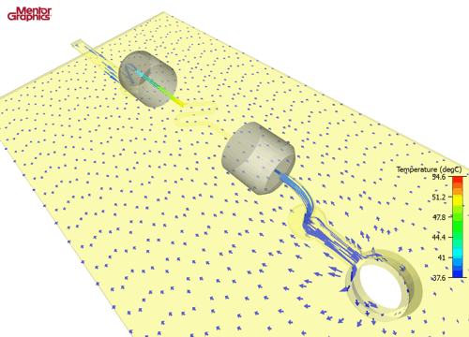

Efecto Joule en fusibles
Un grupo de estudiantes realiza un experimento para comprender el funcionamiento de un fusible. Para ello, dejan pasar electrones por el interior del fusible, tal como muestra la siguiente simulación:
Si te fijas, al interior del fusible, debido a los choques entre electrones, la temperatura aumenta.
El efecto Joule ocurre cuando parte de la energía que transportan los electrones, al circular por un material, se convierte en energía térmica (calor). En el caso del fusible, cuando se supera cierto límite, el material puede fundirse.
Luego, aumentan paulatinamente la cantidad de electrones que pasan a través del fusible.
¿Qué debería ocurrir al superar el límite de corriente establecido por el fusible?
¿Qué ocurre en el interior del fusible cuando los electrones se mueven?
Notes:
Estimado/a docente, para las preguntas planteadas, es importante que los estudiantes comprendan que los choques entre electrones generan un aumento de temperatura en el interior del fusible (como se observa en la simulación), lo que provoca la fusión de este si el exceso de calor es elevado.

Slide 16
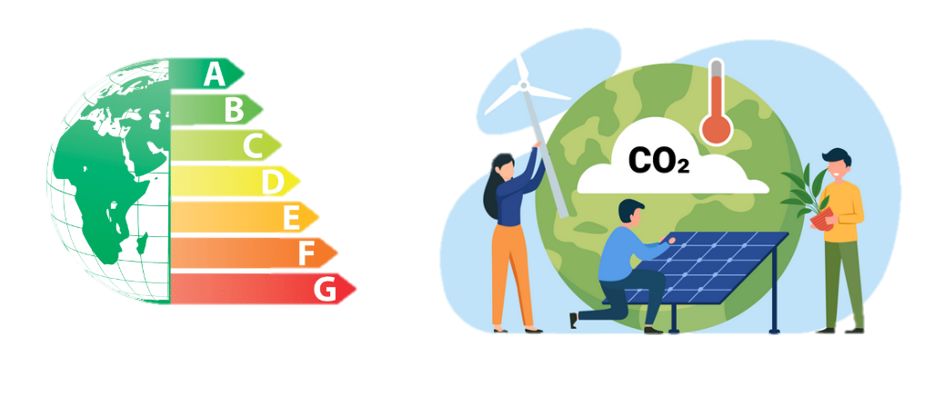
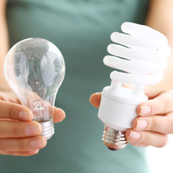
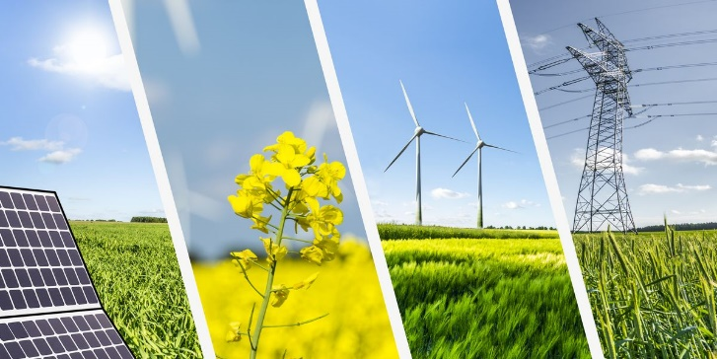
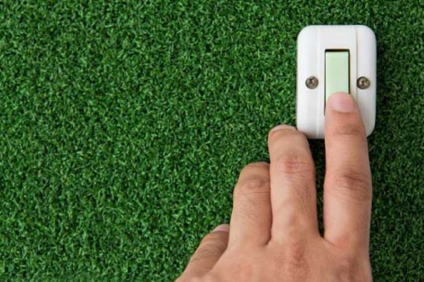
Eficiencia energética
La eficiencia energética consiste en optimizar el gasto de recursos energéticos que utilizamos a diario, para realizar nuestras actividades, tanto en el hogar como en nuestros lugares de estudio y/o trabajo.
Utilizando productos que tengan una mejor optimización energética
Mayor uso de la energía renovable
Ahorro del consumo innecesario
¿Cómo crees que se podría lograr un mejor uso de la energía eléctrica (eficiencia energética)?

Slide 17
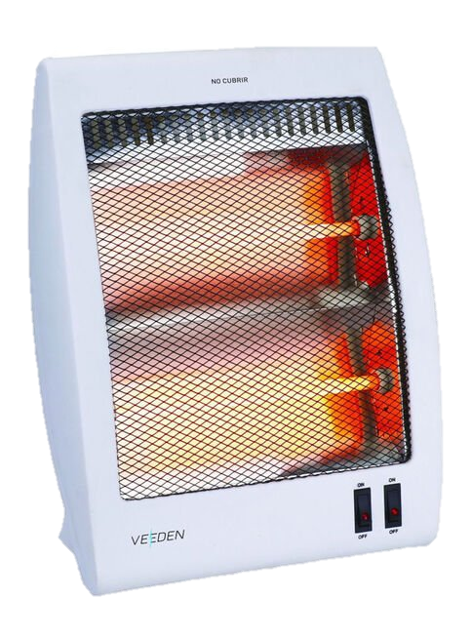
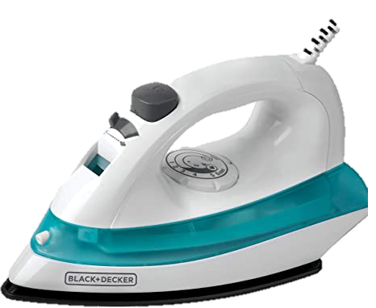
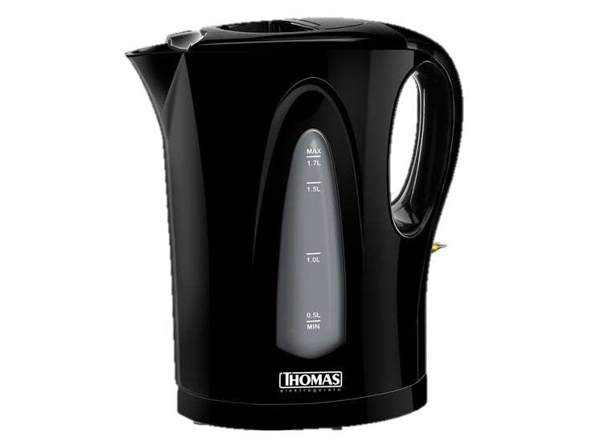
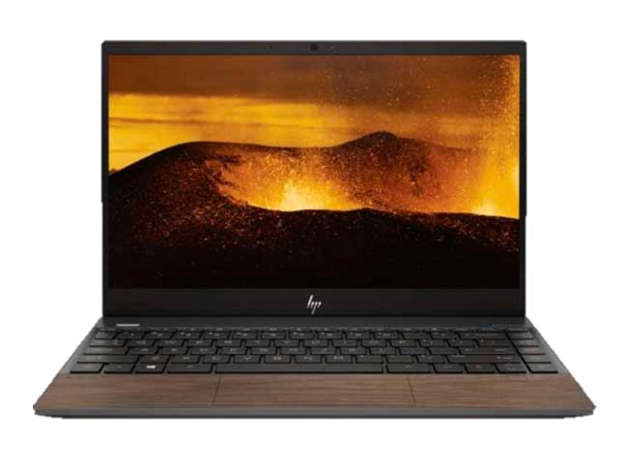
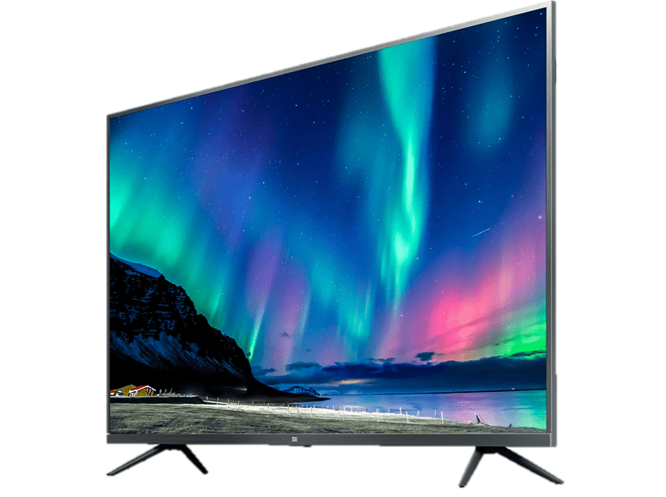
Eficiencia energética y efecto Joule
En el caso del efecto Joule, si un electrodoméstico utiliza adecuadamente este fenómeno, también puede considerarse energéticamente eficiente.
Utiliza calor
Debe aprovecharse al máximo este calor liberado.
Para que un artefacto eléctrico sea eficiente
Si este
No requiere calor
Se debe minimizar lo más posible esta pérdida.

Slide 18
Durante la fabricación de un artefacto eléctrico se deben tener varias consideraciones, como que el artefacto tenga un uso seguro, que su duración sea la mayor posible, que sea eficiente enérgicamente, entre otras. Esta última consideración es primordial para ayudar a disminuir la gran demanda energética en la actualidad.
¿Qué medida sería importante considerar en el diseño de una plancha de ropa para propiciar su eficiencia energética?
Usar materiales con muy baja resistencia para potenciar un paso de electrones más expedito.
Que el sistema de refrigeración que posee para evitar sobrecalentamiento funcione lentamente.
Que toda la plancha (incluido el mango) esté fabricada de material conductor para así no perder calor durante su uso.
Que la mayor parte del calor que se libera por efecto Joule sea canalizado a la placa de metal que se utiliza para planchar.
D
Habilidad:
Procesar y analizar la evidencia
Pregunta 10 – Potencia, energía y eficiencia energética, cuaderno de ejercicios. CPECH.

Slide 19
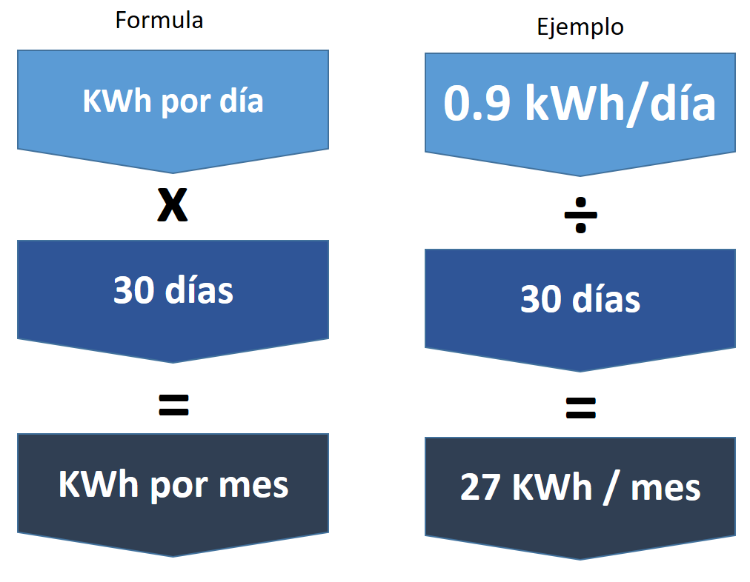

Eficiencia energética
Etiquetado energético
Clase energética
El etiquetado energético es un sistema de clasificación utilizado para informar a los consumidores sobre la eficiencia energética de los productos eléctricos.
Consumo energético
Dependiendo del producto, se informa el “Consumo en espera”, que es cuando el artefacto está apagado o no está en su función; o el “Consumo mensual” del producto según las horas de uso propuestas (1, 4 o 24 horas son algunos de los intervalos más recurrentes).
$<$55%
Bajo consumo de energía
55 - 75%
75 - 90%
Consumo de energía medio
90 - 100%
Clasificación
100 - 110%
Alto consumo de energía
110 - 125%
No basta solamente con ver la letra, ya que dentro de esta categoría, es muy importante fijarse que la nomenclatura incluya signos “+”. Mientras más signos acompañen a la letra A, más eficiente será el producto.
> 125%

Slide 20
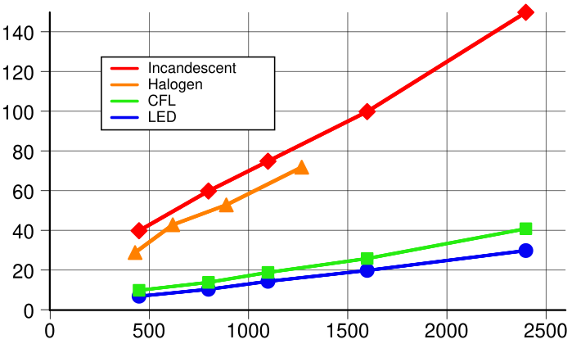
Eficiencia energética
El siguiente gráfico muestra la luminosidad (en lúmenes) y la potencia eléctrica (en watts) de cuatro tipos de ampolletas: incandescente, halógena, CFL y LED:
Incandescentes: consumen mucha energía y se calientan mucho. Son las menos eficientes.
Ampolletas LED: son las más eficientes, porque consumen muy poca energía para producir la misma cantidad de luz.
Consumo eléctrico (W)
Flujo de luminosidad inicial (lm)
¿Qué diferencias existen entre el uso de ampolletas LED, incandescentes y halógenas en términos de consumo energético y potencia?
¿Qué criterios considerarías al momento de comprar un nuevo electrodoméstico para que sea energéticamente eficiente?

Slide 21
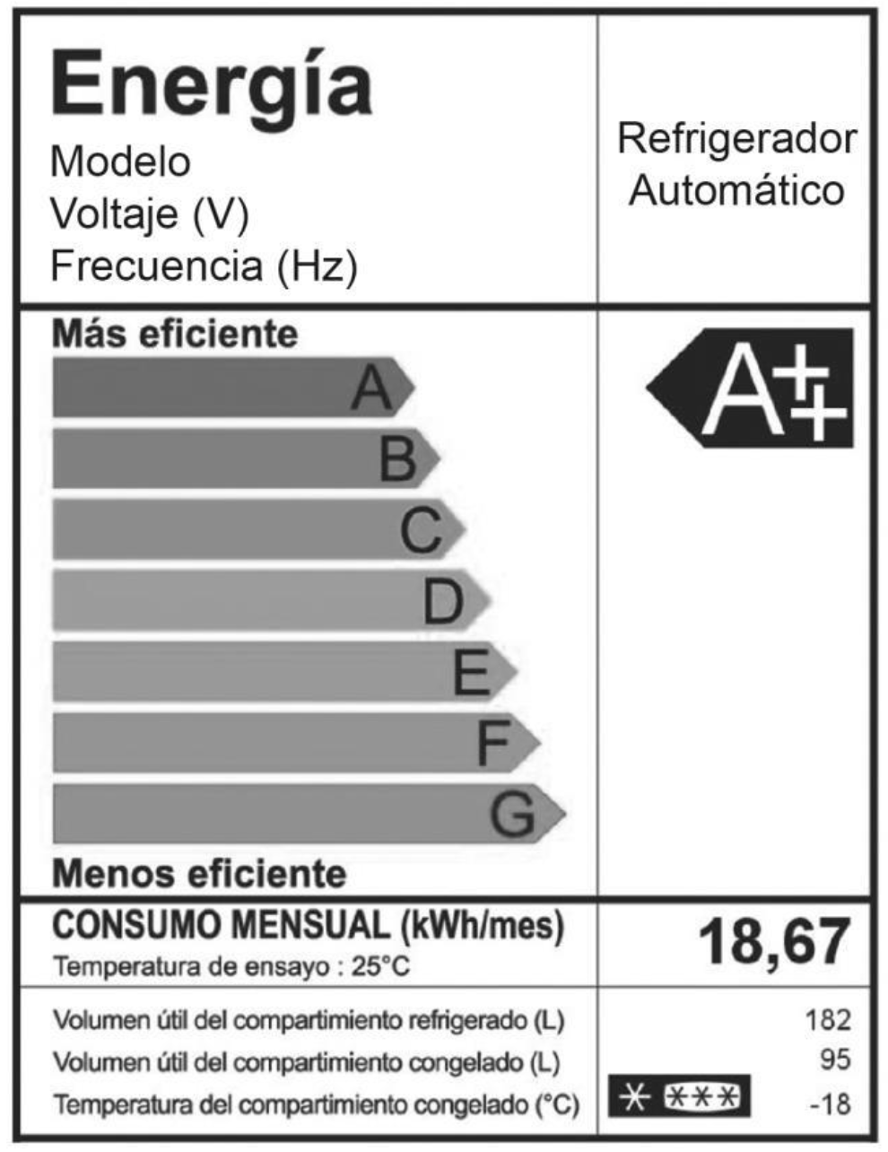
Una persona está en un local comercial y pretende comprar un refrigerador cuyo uso implique el menor gasto económico posible. La persona compara el etiquetado de distintos refrigeradores, uno de los cuales se representa en la siguiente imagen:
¿A qué corresponde la imagen mostrada?
Habilidad:
Procesar y analizar la evidencia
A
En relación con lo anterior, ¿qué información de la etiqueta debe considerar la persona para tomar su decisión?
El consumo mensual del refrigerador
El voltaje que se debe suministrar al refrigerador
La temperatura del compartimiento congelado del refrigerador
El volumen útil total de ambos compartimientos del refrigerador
Pregunta 18 – PAES regular Ciencias Física – Forma 163, admisión 2025. DEMRE.

Slide 22
Un hogar está experimentando un aumento inesperado en su factura de electricidad. Después de revisar los registros de consumo energético de los últimos 12 meses, el propietario descubre que el consumo ha aumentado en un 20 % en comparación con el mismo período del año anterior. Además, al investigar más a fondo, se observa que el mayor aumento se registra en los meses de invierno.
¿Cuál de las siguientes afirmaciones que podrían realizar los habitantes del hogar explicaría este aumento en el consumo energético durante los meses de invierno?
El La eficiencia energética de los electrodomésticos ha disminuido debido al desgaste normal por el uso cotidiano durante el año.
La potencia eléctrica necesaria para calentar la casa durante los meses de invierno es considerablemente mayor que en otras estaciones del año.
La instalación eléctrica domiciliaria tiene fugas de corriente que están disipando energía eléctrica de forma inesperada, lo cual aumenta el monto en la factura de electricidad.
Se han reemplazado los focos de luz por focos LED de alta eficiencia en toda la casa, pero el aumento de uso debido a las horas de oscuridad más prolongadas contrarresta el ahorro energético.
Habilidad:
Procesar y analizar la evidencia
B
Pregunta 3 – Potencia, energía y eficiencia energética, cuaderno de ejercicios. CPECH.

Slide 23



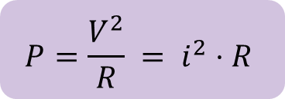
La rapidez con que se transforma es la
Centrales eléctricas
ENERGÍA ELÉCTRICA
Se genera en
Intensidad de corriente
Se disipa como calor debido al
Por medio de una
Potencia eléctrica
Que depende de la
Efecto Joule
Transformación de energía
Que se expresa como
Se calcula como
Resistencia
eléctrica
$$P=V⋅i$$
$$P=i^{2}⋅R$$
$$P=\frac{V^{2}}{R} = i^{2}⋅R$$

Slide 24
